Slide 1
МУНИЦИПАЛЬНОЕ БЮДЖЕТНОЕ ДОШКОЛЬНОЕ ОБРАЗОВАТЕЛЬНОЕ УЧРЕЖДЕНИЕ ДЕТСКИЙ САД «РАДУГА»
Мы – пассажиры!
Тазовский, 2022

Slide 2
Каждый человек может быть не только пешеходом, но и пассажиром.

Slide 3
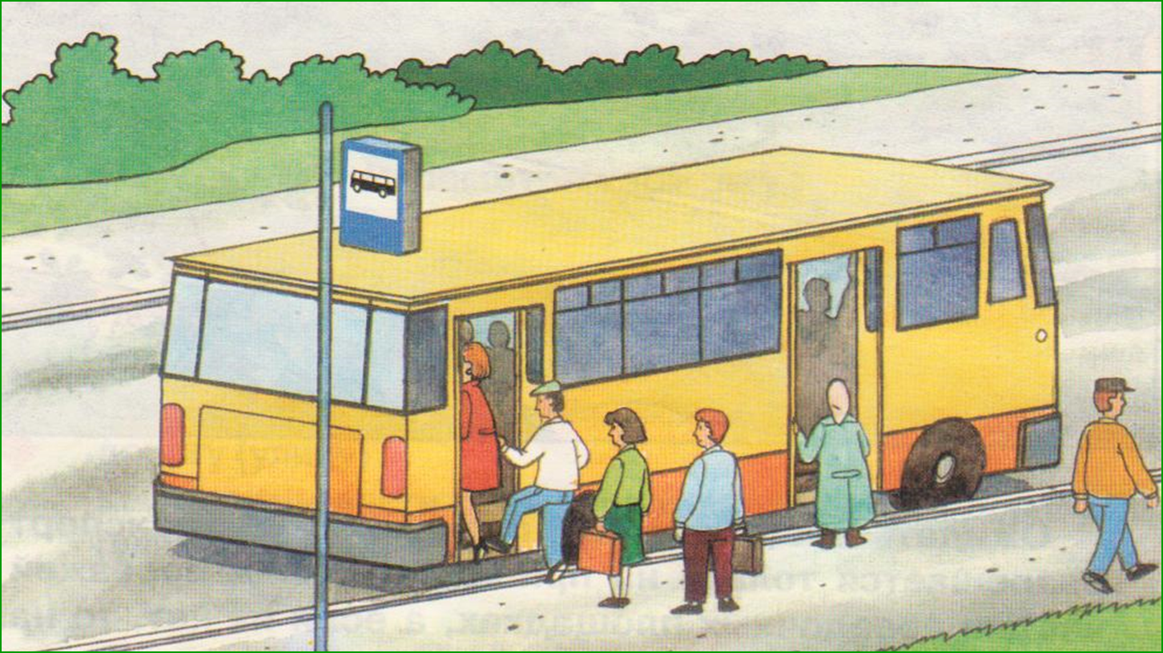
Остановки автобуса (троллейбуса) обозначаются бело-синим знаком с чёрным изображением автобуса.

Slide 4
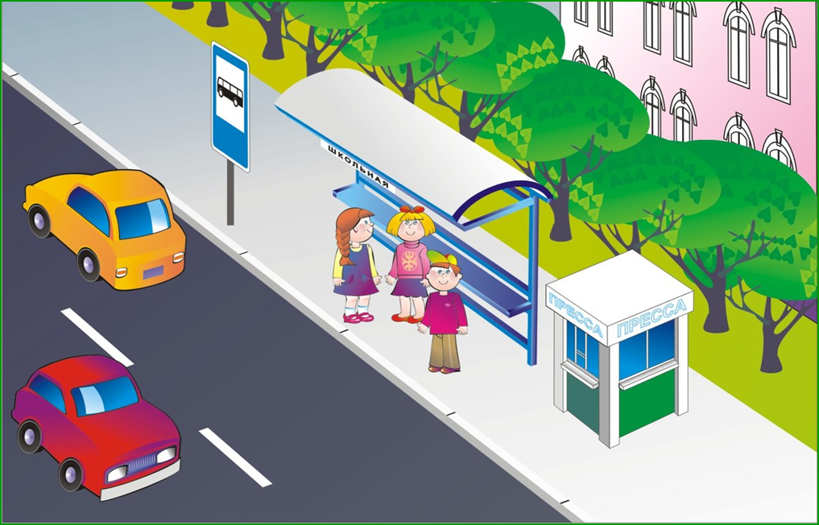
Ожидай автобус или троллейбус на остановке, не подходя близко к дороге!

Slide 5
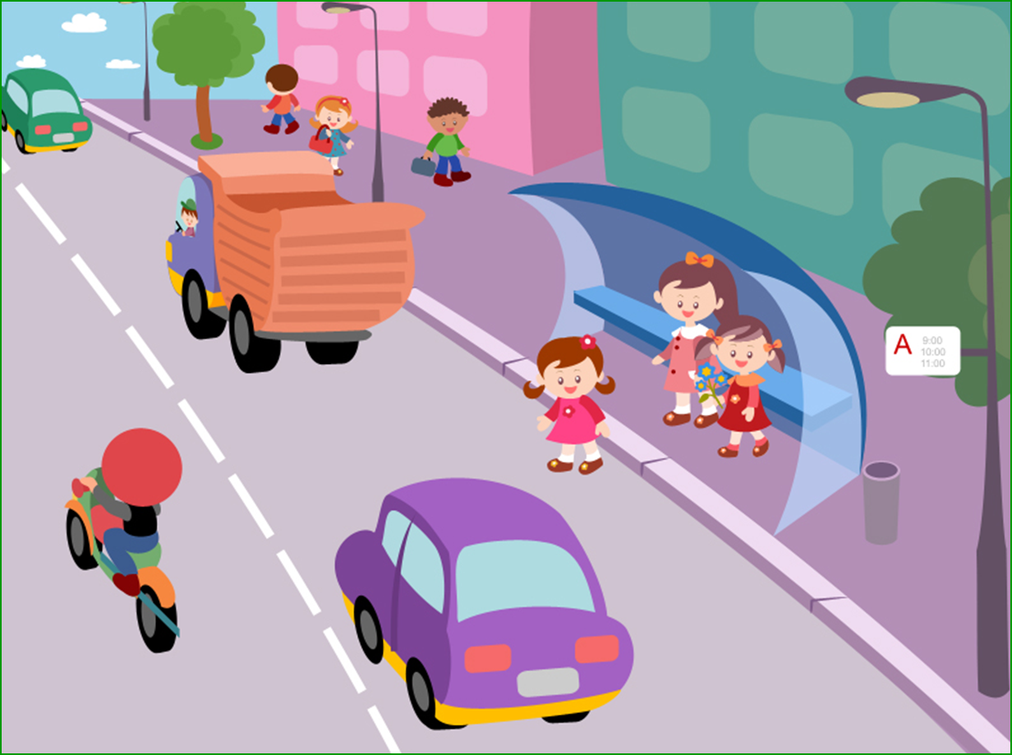
Помни: на дорогу выбегать НЕЛЬЗЯ!

Slide 6
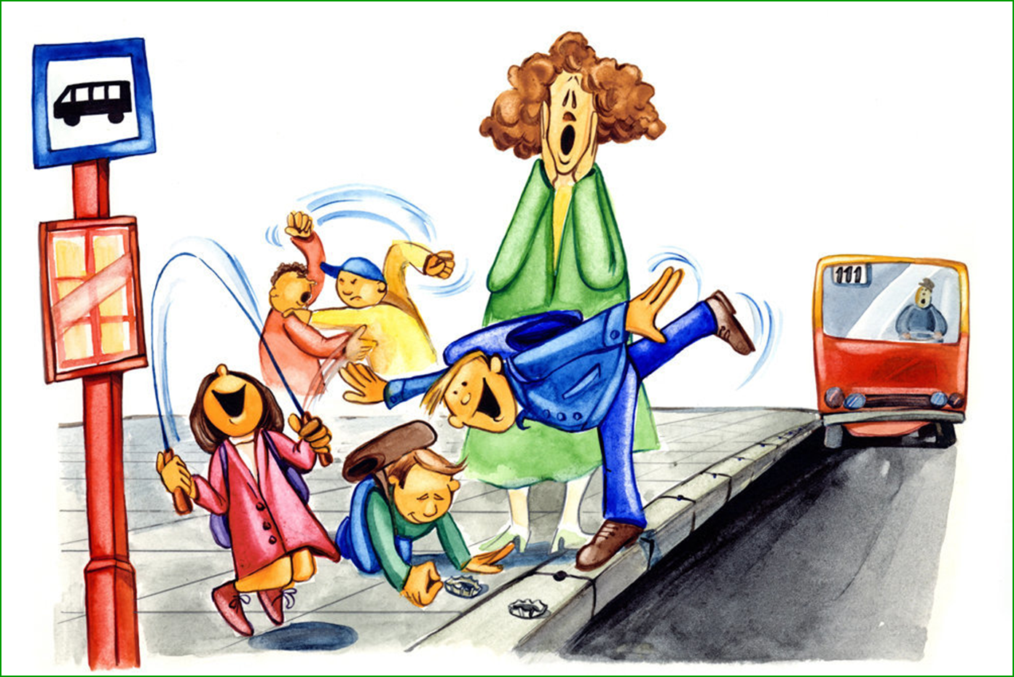
На остановке не играй и никого не толкай!

Slide 7
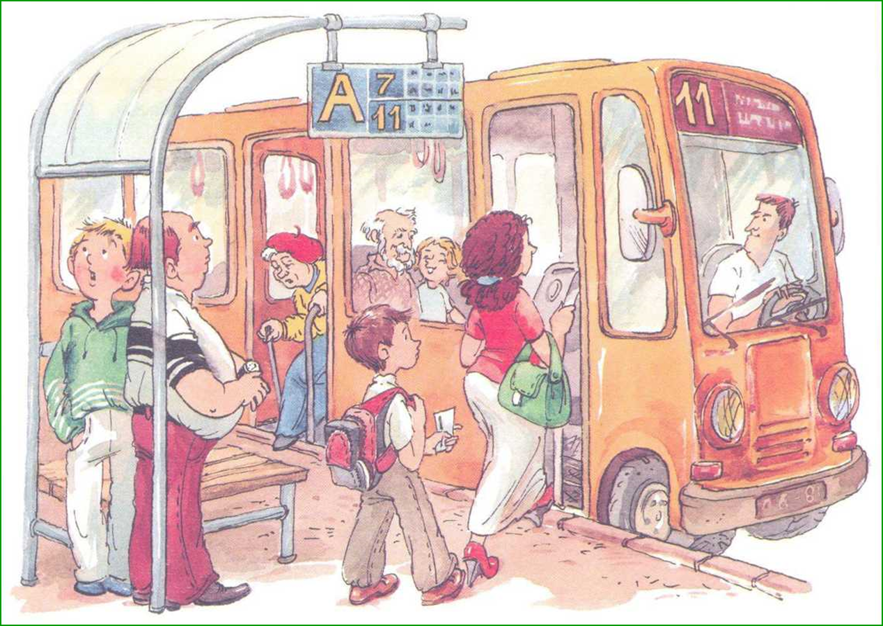
Когда к остановке подошёл нужный тебе автобус – садись в него только тогда, когда он полностью остановится.

Slide 8
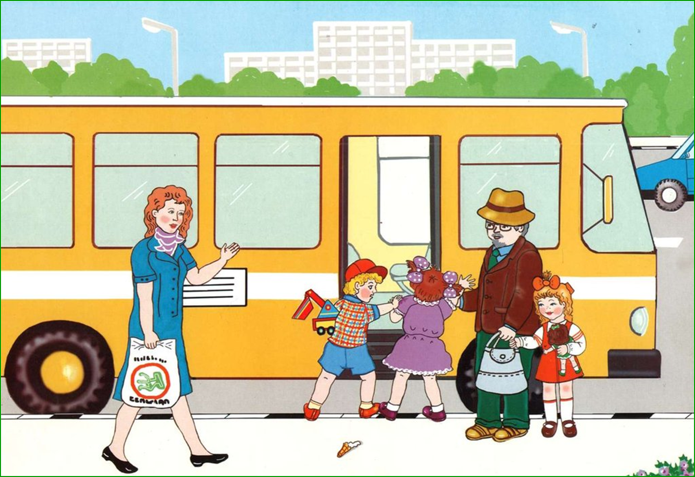
Заходи в автобус (троллейбус) без спешки,
не отпихивай других пассажиров!

Slide 9
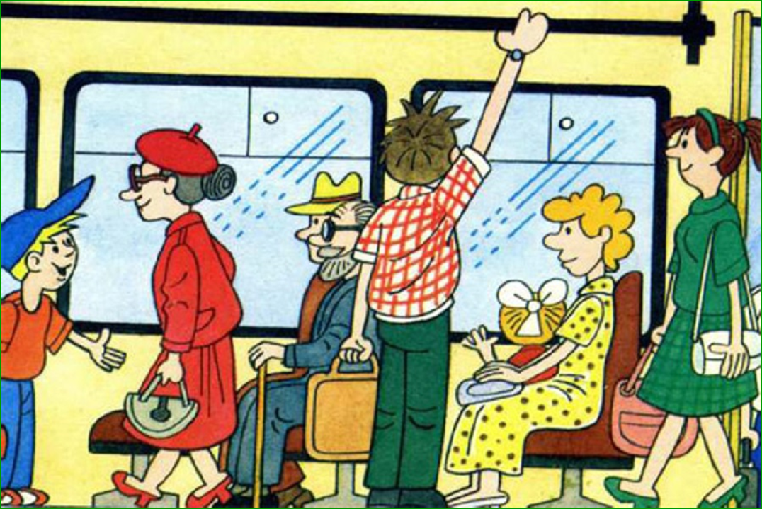
Если есть свободное место, стоит сразу занять его, чтобы не мешать проходить другим людям.

Slide 10
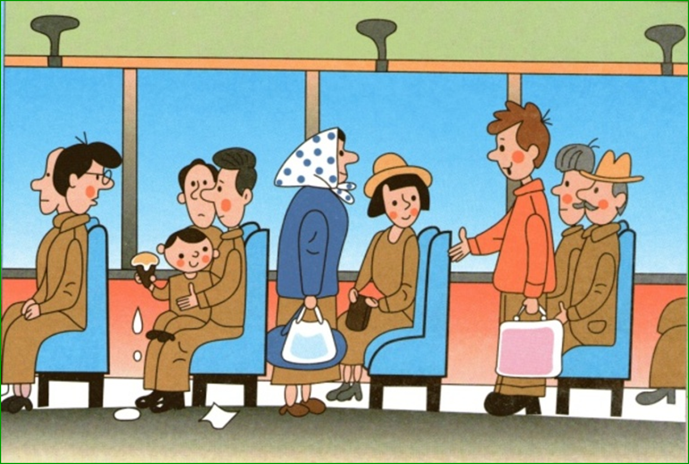
В автобусе (троллейбусе) нельзя
бросать на пол мусор!

Slide 11
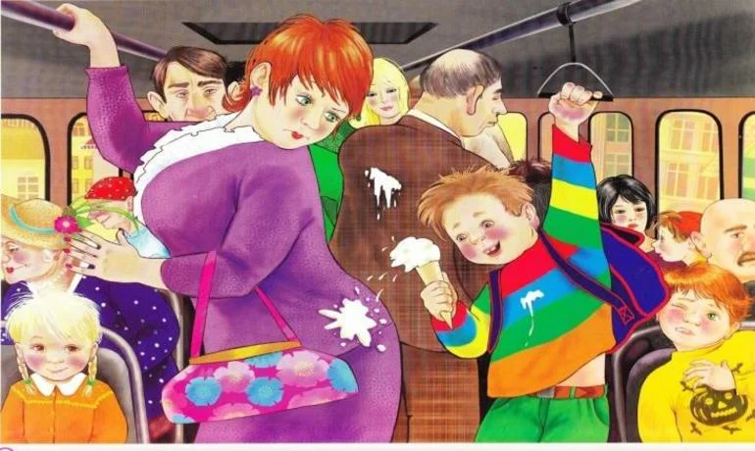
Не пачкай других пассажиров едой,
не толкай их рюкзаком.

Slide 12
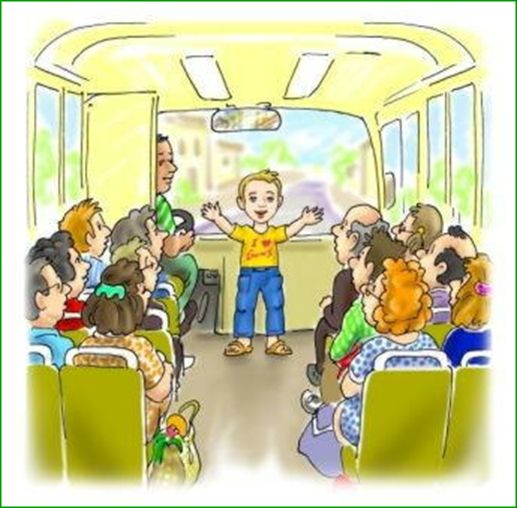
В транспорте не кричи, не говори громко по телефону – это некультурно.
Не отвлекай водителя шумом!

Slide 13
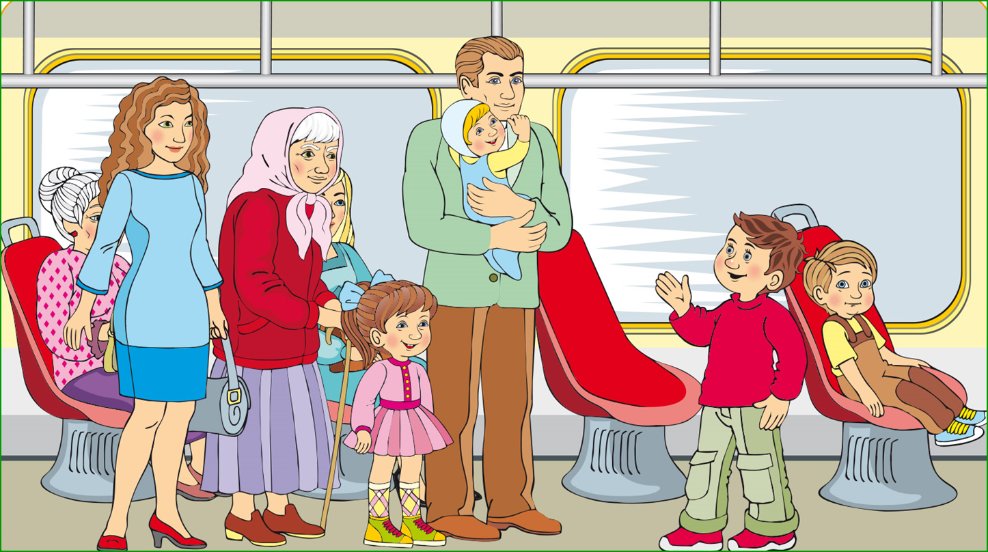
Уступай место инвалидам, пассажирам с маленьким ребёнком.

Slide 14
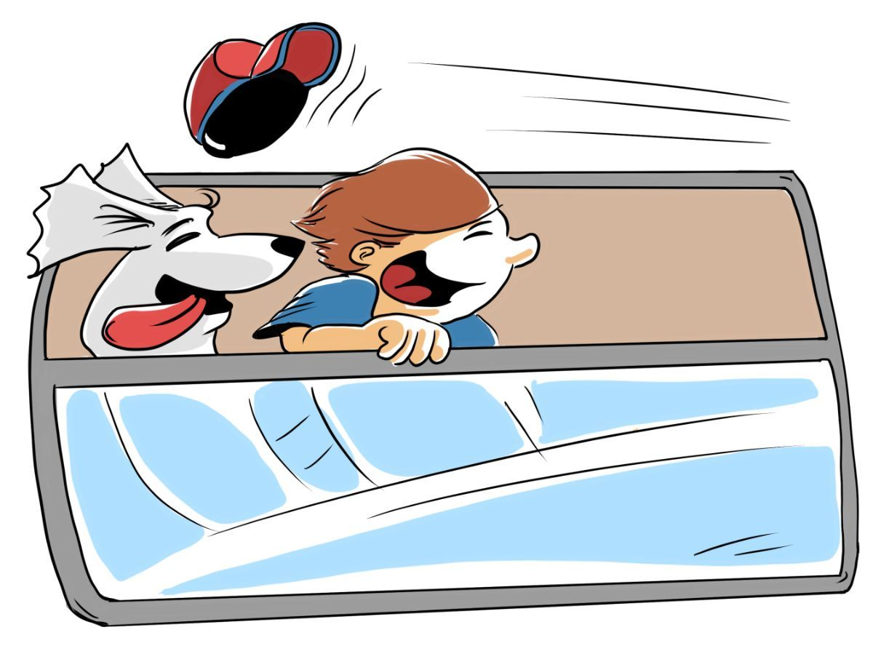
Не высовывайся из окна!

Slide 15
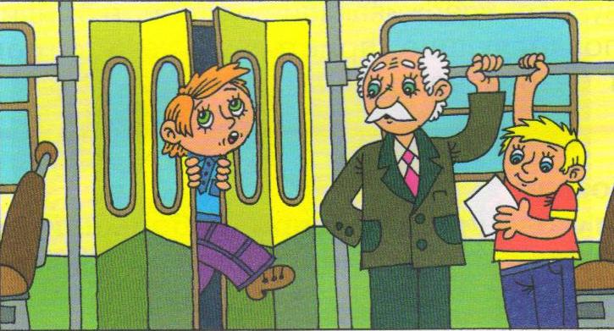
К выходу готовься заранее, но не подходи вплотную к дверям - могут прищемить!

Slide 16
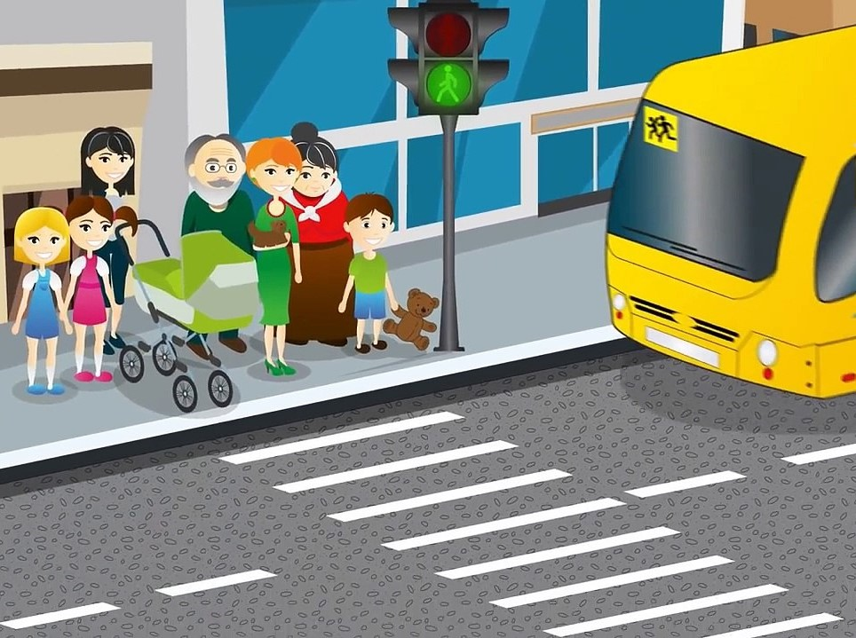
Если после выхода из транспорта нужно перейти
на другую сторону дороги, помни -
для этого есть пешеходный переход!

